Slide 1


GABARITO COMENTADO
DA PROVA
OBA 2023 - NÍVEL 3

Slide 2
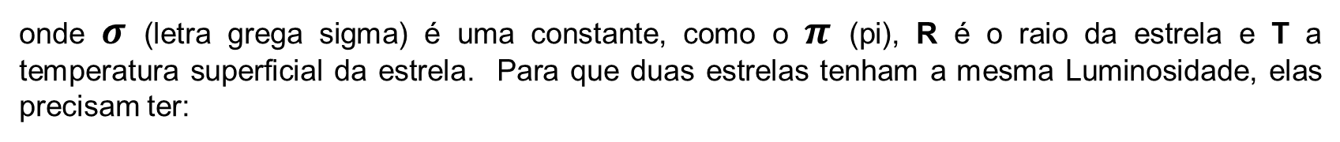
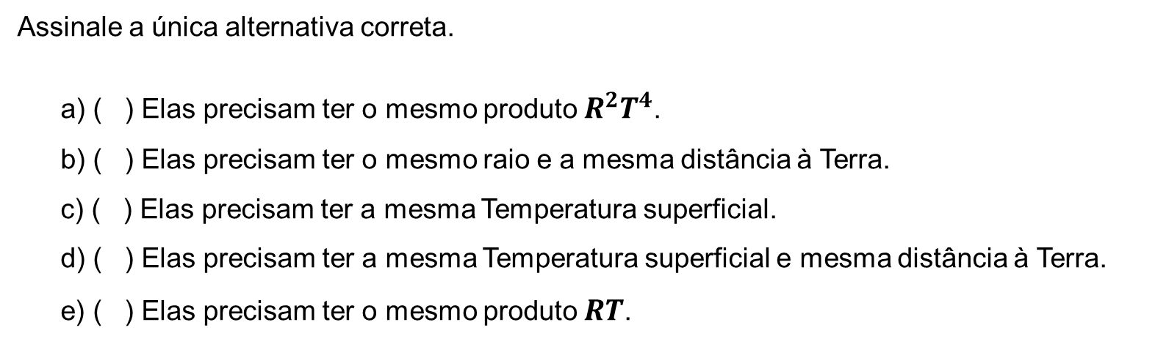
Questão 1) (1 ponto) Sabemos que a Luminosidade (L) das estrelas (equivalente à Potência das lâmpadas) é dada por:
$L=4πσR^{2}T^{4}$,
onde $σ$ (letra grega sigma) é uma constante, como o $π$ (pi), R é o raio da estrela e T a temperatura superficial da estrela. Para que duas estrelas tenham a mesma Luminosidade, elas precisam ter:
Assinale a única alternativa correta.
a) ( ) Elas precisam ter o mesmo produto $R^{2}T^{4}$.
b) ( ) Elas precisam ter o mesmo raio e a mesma distância à Terra.
c) ( ) Elas precisam ter a mesma Temperatura superficial.
d) ( ) Elas precisam ter a mesma Temperatura superficial e mesma distância à Terra.
e) ( ) Elas precisam ter o mesmo produto $RT$.
X

Slide 3
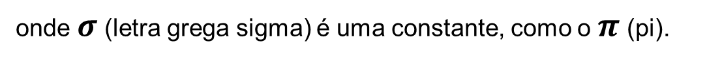
Questão 2) (1 ponto) Você já deve ter observado que as estrelas têm diferentes brilhos, mas também já observou que a lâmpada que está perto da sua casa brilha mais do que outra, igual (de mesma Potência, por exemplo, 100 Watts), que está a 10 quarteirões de você. Logo, o brilho depende da distância da fonte da luz até o observador.
Os astrônomos chamam a Potência das estrelas de Luminosidade (L) e descobriram que ela depende do Raio (R) e da Temperatura superficial (T) da estrela, da seguinte forma:
$L=4πσR^{2}T^{4}$,
onde $σ$ (letra grega sigma) é uma constante, como o $π$ (pi).

Slide 4
As estrelas Betelgeuse, da constelação de Órion e Achernar, da constelação de Eridano, têm exatamente o mesmo brilho. Suponha que elas também tenham a mesma Luminosidade. Se elas têm o mesmo brilho e luminosidade, podemos afirmar que:
Assinale a única alternativa correta.
a) ( ) Elas têm a mesma Temperatura superficial.
b) ( ) Elas têm o mesmo Raio e distância à Terra.
c) ( ) Elas estão à mesma distância da Terra.
d) ( ) Elas têm a mesma Temperatura superficial e distância à Terra.
e) ( ) Nada é possível afirmar sobre as distâncias delas à Terra.
X

Slide 5
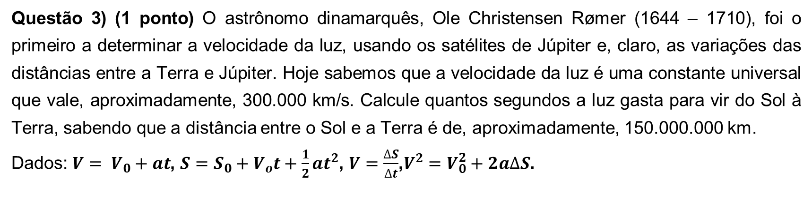
Questão 3) (1 ponto) O astrônomo dinamarquês, Ole Christensen Rømer (1644 – 1710), foi o primeiro a determinar a velocidade da luz, usando os satélites de Júpiter e, claro, as variações das distâncias entre a Terra e Júpiter. Hoje sabemos que a velocidade da luz é uma constante universal que vale, aproximadamente, 300.000 km/s. Calcule quantos segundos a luz gasta para vir do Sol à Terra, sabendo que a distância entre o Sol e a Terra é de, aproximadamente, 150.000.000 km.
Dados: $V= V_{0}+at$, $S=S_{0}+V_{o}t+\frac{1}{2}at^{2}$, $V=\frac{∆S}{∆t}$,$V^{2}=V_{0}^{2}+2a∆S$.
Assinale a alternativa que contém o valor correto.
a) ( ) 400 s.
b) ( ) 500 s.
c) ( ) 480 s.
d) ( ) 300 s.
e) ( ) 150 s.
X

Slide 6


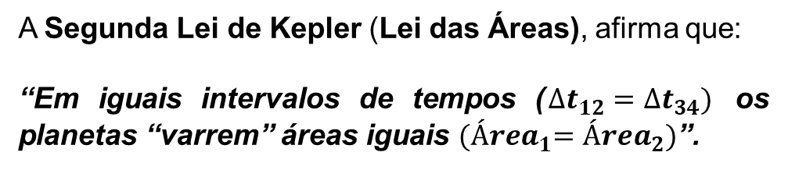
Questão 4) (Até 1 ponto) As Leis de Kepler descrevem os movimentos dos planetas, luas, cometas e satélites artificiais em torno dos astros nos quais orbitam. Ela vale para o Sol e seus planetas, para os planetas e seus satélites naturais ou para os planetas e satélites artificiais.
A Primeira Lei de Kepler (Lei das Órbitas), afirma que:
“Os planetas (inclusive planetas anões) giram em torno do Sol em órbitas elípticas, estando o Sol num dos focos da elipse.”
Órbita do astro
P₁
P₄
Sol
$$∆t_{12}$$
Área₁
F₂
Área₂
$$∆t_{34}$$
A Segunda Lei de Kepler (Lei das Áreas), afirma que:
“Em iguais intervalos de tempos ($∆t_{12}=∆t_{34})$ os planetas “varrem” áreas iguais ${(Área}_{1}={Área}_{2})$”.
F₁
P₃
P₂

Slide 7
Como consequência da Segunda Lei de Kepler podemos afirmar que:
PRIMEIRO coloque F, de falso, ou V, de verdadeiro, na frente de cada afirmação abaixo e, DEPOIS, assinale a alternativa que contém a sequência correta de F e V.
1ª) ( ) A velocidade dos planetas em torno do Sol, entre os pontos 1 e 2 é maior do que entre os pontos 3 e 4 da sua órbita. Veja figura.
2ª) ( ) A velocidade de um cometa em torno do Sol, entre os pontos 1 e 2 é maior do que entre os pontos 3 e 4 da sua órbita. Veja figura.
3ª) ( ) A velocidade dos satélites artificiais em torno dos astros que orbitam, entre os pontos 1 e 2 é maior do que entre os pontos 3 e 4 da sua órbita. Troque o Sol pelo astro na figura acima.
4ª) ( ) A velocidade da Lua em torno da Terra, entre os pontos 1 e 2 é maior do que entre os pontos 3 e 4 da sua órbita. Troque o Sol pela Terra na figura acima.
5ª) ( ) A Segunda Lei de Kepler, ou Lei das Áreas, só vale para o Sistema Solar.
V
V
V
V
F

Slide 8
Assinale a alternativa que contém a sequência correta de F e V.
( ) 1ª (F) – 2ª (F) – 3ª (F) – 4ª (F) – 5ª (V)
( ) 1ª (V) – 2ª (V) – 3ª (F) – 4ª (V) – 5ª (F)
( ) 1ª (F) – 2ª (F) – 3ª (V) – 4ª (V) – 5ª (F)
( ) 1ª (V) – 2ª (V) – 3ª (F) – 4ª (F) – 5ª (V)
( ) 1ª (V) – 2ª (V) – 3ª (V) – 4ª (V) – 5ª (F)
X

Slide 9
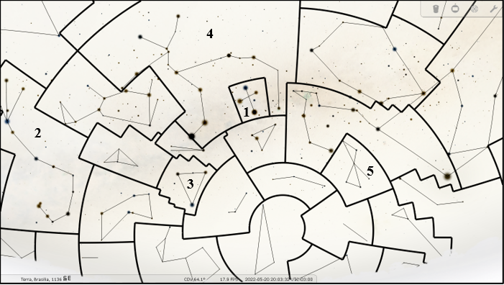
Questão 5) (1 ponto) A figura abaixo mostra uma parte do céu do dia 20/05/22 às 20h, conforme visto de Brasília. As linhas fortes delimitam as áreas das constelações. As linhas finas “ligam”, artisticamente as estrelas mais brilhantes de cada constelação.

Slide 10
Assinale a alternativa que identifica corretamente as cinco constelações assinaladas com os números de 1 a 5.
a) ( ) (1)Cruzeiro do Sul, (2)Centauro, (3)Triângulo Austral, (4)Escorpião, (5)Peixe Voador.
b) ( ) (1)Cruzeiro do Sul, (2)Escorpião, (3)Centauro, (4)Triângulo Austral, (5)Peixe Voador.
c) ( ) (1)Cruzeiro do Sul, (2)Escorpião, (3)Triângulo Austral, (4)Centauro, (5)Peixe Voador.
d) ( ) (1)Peixe Voador, (2)Escorpião, (3)Triângulo Austral, (4)Centauro, (5)Cruzeiro do Sul.
e) ( ) (1)Cruzeiro do Sul, (2)Escorpião, (3)Peixe Voador, (4)Centauro, (5)Triângulo Austral.
X

Slide 11
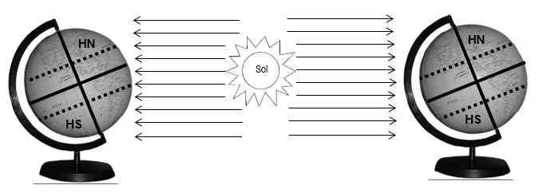
Questão 6) (Até 1 ponto) Abaixo está o globo terrestre colocado em dois diferentes instantes ao redor do Sol, aproximadamente à mesma distância do Sol, porém separados por 6 meses. Entre eles está o Sol (desenhado esquematicamente e fora de escala) e os “raios solares”. Dado: Na figura HN = Hemisfério Norte e HS = Hemisfério Sul. As linhas tracejadas representam os Trópicos.

Slide 12
PRIMEIRO coloque F, de falso, ou V, de verdadeiro, na frente de cada afirmação abaixo e, DEPOIS, assinale a alternativa que contém a sequência correta de F e V.
1ª) ( ) O eixo de rotação da Terra está inclinado de 23,5 graus em relação à perpendicular ao plano da órbita da Terra.
2ª) ( ) Se o eixo de rotação da Terra estivesse perpendicular ao plano da sua órbita não ocorreriam as estações do ano, pois ambos Hemisférios ficariam igualmente expostos ao Sol o ano todo.
3ª) ( ) A inclinação do eixo de rotação da Terra de 23,5 graus em relação à perpendicular ao plano da sua órbita é a responsável pelas estações do ano.
4ª) ( ) No globo da esquerda é Verão no Hemisfério Norte e Inverno no Hemisfério Sul.
5ª) ( ) As estações do ano são ocasionadas pela maior/menor proximidade da Terra ao Sol.
V
V
V
F
F

Slide 13
Assinale a alternativa que contém a sequência correta de F e V.
a) ( ) 1ª (V) – 2ª (V) – 3ª (V) – 4ª (F) – 5ª (F)
b) ( ) 1ª (V) – 2ª (V) – 3ª (F) – 4ª (F) – 5ª (F)
c) ( ) 1ª (F) – 2ª (F) – 3ª (V) – 4ª (F) – 5ª (F)
d) ( ) 1ª (V) – 2ª (V) – 3ª (F) – 4ª (V) – 5ª (V)
e) ( ) 1ª (F) – 2ª (F) – 3ª (F) – 4ª (V) – 5ª (V)
X

Slide 14
Questão 7) (Até 1 ponto) Não basta saber os nomes dos planetas e a sequência de afastamento deles ao Sol. Precisa saber também algumas das suas características. Assim, escreva o nome do planeta na frente das suas características.
PRIMEIRO escreva os nomes dos planetas e, DEPOIS, assinale a alternativa que contém a sequência correta dos nomes dos planetas que você escreveu.
Mercúrio
1º) (. . . . . . . . . . . .) É um pouco maior do que a Lua; gira ao redor do Sol a 47 km/s. Seu ano é só de 88 dias. Superfície cheia de crateras. Estando nele, o Sol teria quase o triplo do diâmetro aparente que tem visto da Terra.
2º) (. . . . . . . . . . . .) Ele tem mais do que o dobro da massa de todos os outros planetas juntos. Está a 5,2 vezes mais distante do Sol do que a Terra. Seu dia tem só 10 horas, mas seu ano dura 12 anos da Terra.
3º) (. . . . . . . . . . .) É o planeta mais estudado. Seu dia é quase igual ao da Terra, mas está a 228.000.000 km do Sol. Tem tempestades de areia e vulcões. Tem duas luas. Parece ter tido água no passado.
4º) (. . . . . . . . . . . .) Tem espessa atmosfera que prende o calor do Sol fazendo dele o mais quente dos planetas. Quase do volume da Terra. Rochoso. Está a 108.000.000 km do Sol. Um dia dele é igual a 243 dias da Terra.
5º) (. . . . . . . . . . . .) Gasoso. Ao longo do seu diâmetro cabem 9 Terras. É um dos 4 que tem anéis. Seu dia é de apenas 10,7 horas e seu ano é de 29 anos da Terra. Tem principalmente Hidrogênio H₂ e Hélio.
Júpiter
Marte
Vênus
Saturno

Slide 15
Assinale a alternativa que contém a sequência correta dos nomes dos planetas escritos acima.
a) ( ) 1º (Mercúrio) – 2º (Júpiter) – 3º (Marte) – 4º (Vênus) – 5º (Saturno)
b) ( ) 1º (Mercúrio) – 2º (Júpiter) – 3º (Marte) – 4º (Vênus) – 5º (Urano)
c) ( ) 1º (Plutão) – 2º (Júpiter) – 3º (Marte) – 4º (Terra) – 5º (Saturno)
d) ( ) 1º (Mercúrio) – 2º (Netuno) – 3º (Marte) – 4º (Terra) – 5º (Urano)
e) ( ) 1º (Mercúrio) – 2º (Saturno) – 3º (Vênus) – 4º (Marte) – 5º (Júpiter)
X

Slide 16

AQUI COMEÇAM AS QUESTÕES DE ASTRONÁUTICA
Questão 8) (Até 1 ponto) A empresa norte-americana SpaceX está desenvolvendo um super foguete capaz de colocar 100.000 kg em órbita da Terra. No futuro o Starship poderá levar humanos à Lua e a Marte. Uma das novidades desse foguete é o uso do metano líquido como combustível. O foguete tem 120 metros de altura, equivalente à altura de um edifício de 40 andares. A estátua do Cristo Redentor tem 38 metros de altura. Baseado nessas informações:
PRIMEIRO coloque F, de falso, ou V, de verdadeiro, na frente de cada afirmação abaixo e, DEPOIS, assinale a alternativa que contém a sequência correta de F e V.
1ª) ( ) O nome do foguete é SpaceX.
2ª) ( ) O foguete está sendo desenvolvido nos EUA.
3ª) ( ) Querosene é o combustível usado no Starship.
4ª) ( ) O foguete é capaz de levar 100 automóveis de 1.000 kg ao espaço.
5ª) ( ) O Starship é mais alto que 3 estátuas do Cristo Redentor, uma sobre a outra.
F
V
F
V
V

Slide 17
Assinale a alternativa que contém a sequência correta de F e V.
a) ( ) 1ª (F) – 2ª (V) – 3ª (F) – 4ª (V) – 5ª (F)
b) ( ) 1ª (F) – 2ª (V) – 3ª (F) – 4ª (V) – 5ª (V)
c) ( ) 1ª (F) – 2ª (V) – 3ª (F) – 4ª (F) – 5ª (F)
d) ( ) 1ª (V) – 2ª (F) – 3ª (F) – 4ª (V) – 5ª (F)
e) ( ) 1ª (F) – 2ª (F) – 3ª (V) – 4ª (F) – 5ª (F)
X

Slide 18
Questão 9) (Até 1 ponto) A exploração de Marte é uma das áreas mais ativas da pesquisa espacial, com cerca de 50 missões não tripuladas já enviadas e/ou planejadas para ir ao planeta vermelho e inclui até planos para levar humanos para lá num futuro próximo. Neste momento, há dois jipes-robôs norte-americanos deslocando-se na superfície marciana, o Curiosity e o Perseverance, que têm o tamanho de um carro. O jipe-robô Perserverance foi lançado em 30 de julho de 2020, mas só pousou em Marte em 18 de fevereiro de 2021. Ele levou consigo um pequeno helicóptero, chamado Ingenuity, que já realizou cerca de 50 voos na atmosfera marciana. A energia elétrica necessária para mover as hélices do Ingenuity é obtida a partir da radiação solar incidente em Marte, enquanto a energia necessária para o funcionamento do Perseverance vem de um pequeno reator nuclear.
PRIMEIRO coloque F, de falso, ou V, de verdadeiro, na frente de cada afirmação abaixo e, DEPOIS, assinale a alternativa que contém a sequência correta de F e V.
1ª) ( ) A viagem Terra-Marte do Perseverance demorou 9 meses.
2ª) ( ) O helicóptero Ingenuity necessita da energia solar para carregar suas baterias.
3ª) ( ) O Curiosity, Ingenuity e Perserverance são dos Estados Unidos da América.
4ª) ( ) Há planos de enviar humanos a Marte.
5ª) ( ) O jipe-robô Perseverance necessita da energia solar para carregar suas baterias.
F
V
V
V
F

Slide 19
Assinale a alternativa que contém a sequência correta de F e V.
a) ( ) 1ª (F) – 2ª (V) – 3ª (F) – 4ª (F) – 5ª (F)
b) ( ) 1ª (F) – 2ª (V) – 3ª (V) – 4ª (V) – 5ª (V)
c) ( ) 1ª (F) – 2ª (V) – 3ª (V) – 4ª (V) – 5ª (F)
d) ( ) 1ª (V) – 2ª (F) – 3ª (F) – 4ª (V) – 5ª (F)
e) ( ) 1ª (V) – 2ª (F) – 3ª (F) – 4ª (F) – 5ª (F)
X

Slide 20
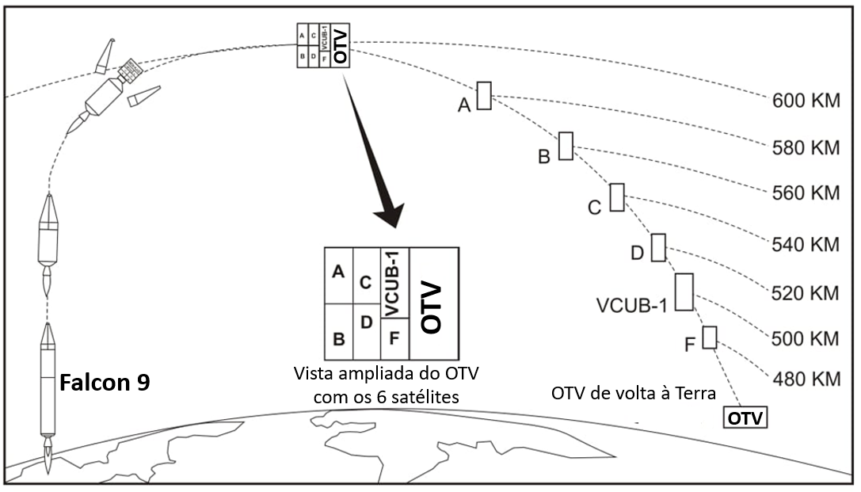
Questão 10) (Até 1 ponto) No dia 15/04/23 o satélite brasileiro VCUB-1 desenvolvido pela Visiona foi lançado ao espaço. Por ter apenas 12 kg de massa, ele foi acomodado em um veículo de transferência orbital, chamado OTV. O foguete Falcon 9 deixou o OTV a 600 km de altitude. A partir dessa altitude, o OTV distribuiu, os 6 pequenos satélites que transportava, em suas órbitas finais, conforme ilustrado na Figura. Por exigência de leis internacionais, após deixar o seu último satélite na órbita de 480 km, o OTV retornou à Terra, onde foi destruído pelo atrito com a atmosfera terrestre.

Slide 21
PRIMEIRO coloque F, de falso, ou V, de verdadeiro, na frente de cada afirmação abaixo e, DEPOIS, assinale a alternativa que contém a sequência correta de F e V.
1ª) ( ) A altitude da órbita do VCUB-1 é de 500 km.
2ª) ( ) O período orbital do VCUB-1 é de 1,5 h, logo, num dia ele dá 16 voltas em torno da Terra.
3ª) ( ) O OTV libera um satélite a cada 2 dias. O primeiro foi no dia 15/04/23, logo o VCUB-1 foi liberado no dia 23/04/23.
4ª) ( ) O primeiro satélite foi liberado a 600 km de apogeu e o último a 480 km.
5ª) ( ) O OTV foi destruído ao cair no mar.
V
V
V
F
F

Slide 22
Assinale a alternativa que contém a sequência correta de F e V.
a) ( ) 1ª (F) – 2ª (F) – 3ª (F) – 4ª (V) – 5ª (V)
b) ( ) 1ª (V) – 2ª (V) – 3ª (F) – 4ª (F) – 5ª (F)
c) ( ) 1ª (F) – 2ª (F) – 3ª (V) – 4ª (F) – 5ª (F)
d) ( ) 1ª (V) – 2ª (V) – 3ª (F) – 4ª (V) – 5ª (V)
e) ( ) 1ª (V) – 2ª (V) – 3ª (V) – 4ª (F) – 5ª (F)
X

Slide 23









Contatos:
 | @obabr
 | @oba_olimpiada
 | obaoficial
 | canal_oba_mobfog
 | oba.secretaria@gmail.com
 | (21) 98272-3810
 | (21) 2334-0082 (21) 4104-4047 (21) 2254-1139
www.oba.org.br

